Slide 1

Mundo UP
Soluções residenciais a um clique
JOBUP

Slide 2
PROBLEMA/OPORTUNIDADE
Encontrar profissionais de confiança?
Oferecer de maneira eficaz seus serviços?
O JobUP é a plataforma ideal para unir esses dois mundos. Com soluções que ajudam a encontrar o profissional desejado de maneira confiável, sem recorrer ao circulo de amizades. Ajudando o profissional a encontrar o cliente para o serviço que ele exerce de maneira simples e prática.
JOBUP

Slide 3
Qual o segredo?
Com parcerias exclusivas, temos os melhores resultados:
Policia Federal: para avaliação de antecedentes criminais;
Agencias de empregos locais: para nos ajudar a encontrar os profissionais de cada região;
JOBUP

Slide 4
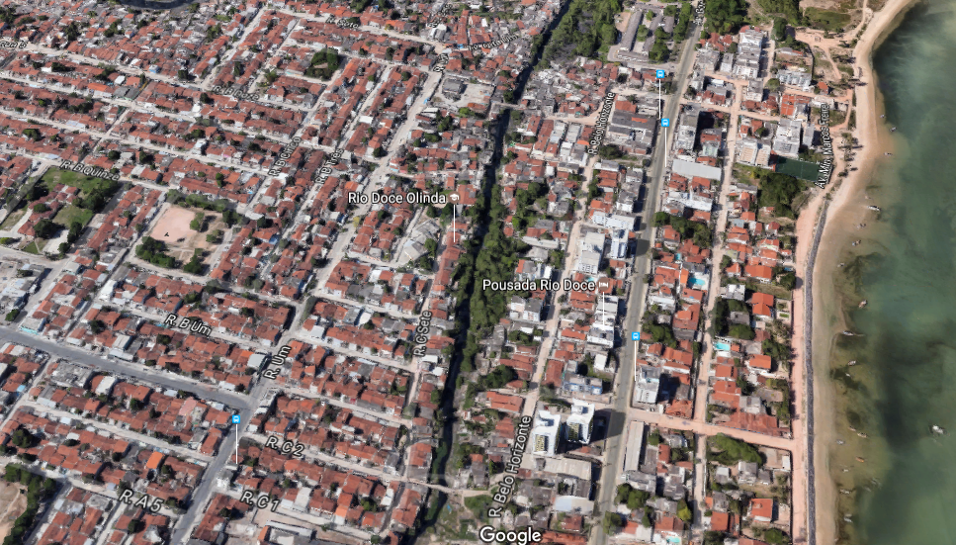
PESQUISA DE ACEITAÇÃO
TOTAL: 282 Apartamentos
100% INDICARIA
JOBUP
Paulista/PE
https://www.dropbox.com/s/a5f1nbp1epe6xhi/PESQUISADEACEITACAO%20AO%20DROPBOX.pdf?dl=0

Slide 5
METAS
R$ 32 mil
(lucro/mês)
JOBUP
*Clientes

Slide 6
METAS
INVESTIMENTO TOTAL (3 MESES)
INVESTIMENTO INICIAL | CAPITAL DE GIRO | TOTAL
R$ 57.650,00 | R$ 54.450,00 | R$ 112.100,00
DEMONSTRAÇÃO DE RESULTADO (DRE)
FATURAMENTO | CUSTO VARIÁVEL | MARGEM CONTRIBUIÇÃO
R$ 50.000,00 | R$ 3.700,00 | R$ 46.300,00
MARGEM C. | CUSTO FIXO | LUCRO LÍQUIDO
R$ 46.300,00 | R$ 14.450,00 | R$ 31.850,00
INDICADOR FINANCEIRO
LUCRO LIQUIDO | FATURAMENTO | LUCRATIVIDADE
R$ 31.850,00 | R$ 50.000,00 | 64%
LUCRO LIQUIDO | INVESTIMENTO TOTAL | RENTABILIDADE
R$ 31.850,00 | R$ 112.100,00 | 28%
INVESTIMENTO TOTAL | LUCRO LÍQUIDO | TAXA RETORNO
R$ 112.100,00 | R$ 31.850,00 | 352%
JOBUP

Slide 7



ANÁLISE COMPETITIVA
Atua no ramo de diarista, região sul e Sudeste
JOBUP
Z
JOBUP
Exige um alto custo($) para realizações dos serviços
Atua no ramo de diarista, região de São Paulo e Rio de Janeiro

Slide 8
CENÁRIO ATUAL
O projeto encontra-se em fase embrionária e definição de requisitos. Já tendo um protótipo totalmente funcional, faltando apenas seis meses para fechamento dos requisitos finais e lançamento do produto.
Z
JOBUP

Slide 9



JOBUP
JOBUP
Demonstração do Produto

Slide 10

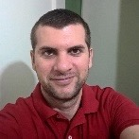
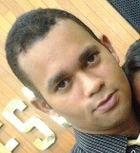
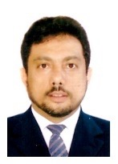

EQUIPE
André Matheus
Gerente de Projeto
Danilo Pereira
Desenvolvedor Web
Dhiogo Roberto
Desenvolvedor Web
Emerson Francisco
JOBUP
Desenvolvedor Mobile
Juliana Souza
Analista de Teste
Luiz Ramos
Desenvolvedor Mobile
Rafael Roberto
Desenvolvedor Web

